Slide 1
Forum Hygienombud Kommunal vård och omsorg Mars 2024
Dagsläget
Vårdskada/ Vårdrelaterade infektioner (VRI)
Antibiotikaresistens
Yvonne Samuelsson
Veronica Jönsson
Vårdhygien

Slide 2
Varför har vi ett Forum?
Möjlighet till kunskapsinhämtning och utbyte av erfarenheter.
Stödjande funktion.
Diskussion kring situationer som uppstått.
Kort information/utbildningstillfälle
Notes:
Visir ska alltid användas när det finns risk för stänk av kroppsvätskor eller kemikalier mot ögon, näsa och munslemhinna.
Har man problem med att kunna sätta upp handdesinfektion synligt på väggen inne hos vårdtagare eller i gemensamhetsutrymmen, kan små handdesinfektionsflaskor eller handdesinfektionsservetter användas som personalen kan ha med sig i fickan.
Ett boende har automatiska desinfektionsdispensrar på väggen ute i gemensamhetsutrymmena vilket på den enheten inte fångade vårdtagarnas uppmärksamhet eftersom de flöt in i övriga inredningen och dess färger.
Den lilla blå boken- länsövergripande hygienriktlinjen ”Stopp för smitta och smittspridning” är reviderad. Nu kan ni beställa den genom att maila Vårdhygien boendenamn, adress, postnummer och antal. Lite nytt om bl.a. klädregler och piercing.
Upplevelsen av att vikarier och privatanställda är i behov av information gällande BHK. Vårdhygien har inte vetskap om hur denna satsning med dess information har gått ut till privata aktörer. Vårdhygien har inför satsningen gett information till cheferna inom kommunledningen. Privata aktörer har tillgång till Vårdgivarwebben och vissa delar av Regionens insida (hemsida).
Upplevelsen att handsprit och förklädesanvändningen har minskat efter pandemin. Det känns oroväckande för oavsett smitta eller ej så ska handskar och förkläden användas på samma sätt och i samma situationer.
Upplevelse av att vårdpersonal som arbetat längre och nyanställda har svårt att anpassa sig till BHK rutinerna. Risken finns att har man inte kunskapen gör man oftast som någon av sina kollegor, som man tror gör rätt. Viktigt att tydliggöra ansvarsbiten gällande information om BHK till vikarier och nyanställda. Vem ska ge information, när ska den ges?
Inom hemtjänsten kan det vara mer utmanande att lösa hur man ska hantera skyddsutrustning och handhygien. Diskutera kring hur det ska lösas!

Slide 3
Hur går det i dag?
Vet du vad du ska göra?
Får du förutsättningar?
Kan du bolla frågor med en kollega eller chef?
Svårigheter…?
Notes:
Det ser lite olika ut hur man får förutsättningar till sitt uppdrag, en del får det och andra inte. Att vara Hygienombud är ett mycket viktigt uppdrag, att förhindra smitta och smittspridning, minska lidande, eventuell död och bra för verksamhetens ekonomi. Som hjälp har ni er enhetschef. Arbeta tätt ihop med enhetschefen som bär det huvudsakliga ansvaret att hygienrutiner och riktlinjer finns och fungerar och är kända för alla i verksamheten. Om det inte fungerar så ställ frågan hur dom då har tänkt sig att ni ska kunna hjälpa till i verksamheterna med det. Hur tycker du att jag ska göra? hur ska vi arbeta kring detta? när ska du ta tag i det som inte fungerar? hur hon/han anser att det ska lösas/förbättras? Ställ frågor! Får man inget gehör från sin enhetschef så går man till enhetschefens chef. Verksamhetschefen och Socialchefen har gått med på att ni ska arbeta på detta sätt med att förebygga smitta smittspridning, genom att bland annat följa och mäta basala hygien rutiner och klädregel.
Glöm inte att ni kan ta hjälp av varandra, ni kan ringa varandra (till hygienombud inom samma kommun eller annan kommun) för att bolla frågor och funderingar. Kontakta oss på Vårdhygien så ska vi försöka svara på era frågor.

Slide 4
Vårdrelaterad infektion – den vanligaste vårdskadan
(SKR) - Sveriges kommuner och regioner, markörbaserad journalgranskning
Notes:
Inom kommunal vård- och omsorg har man arbetat mycket med trycksår och fallprevention vilket är mycket bra eftersom det skapar ett lidande för den drabbade. Lidande i form av sjukhusvård, inskränkt rörighet, infektioner och så vidare. Men de bitarna är en ganska liten procent av vårdskador jämfört med vårdrelaterade infektioner. Hur mycket pratar man om det? En del pratar lite om det och andra inte, men det tål att tänkas på. Borde vi kanske ägna mer tid åt de vårdrelaterade infektionerna?

Slide 5
Vårdskada
Ett "lidande, kroppslig eller psykisk skada eller sjukdom samt dödsfall som hade kunnat undvikas om adekvata åtgärder hade vidtagits vid vårdtagarens kontakt med hälso- och sjukvården".
Patientsäkerhetslagens definition
Notes:
Upp till 30- 50% av vårdskador som VRI kan förhindras genom att följa basala hygienrutiner- och klädregler.

Slide 6
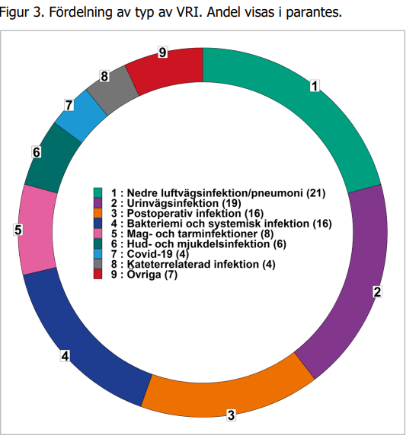
(ECDE) European Centre for Disease Prevention and Control – 2023
Notes:
ECDC undersökning i Sverige där Sunderby sjukhus var med. Undersökningen gjordes våren- 23 och rapporten kom hösten- 23.
Nummer 1-2-3 i cirkeln brukar alltid vara de vanligaste VRI. 1-2 brukar ibland byta plats.
Det går att jämföra med nr 7 covid-19 som när denna undersökning våren-23 inte var så omfattande.

Slide 7
VRI
Infektion som uppkommer hos person under slutenvård eller till följd av åtgärd i form av diagnostik, behandling eller omvårdnad inom övrig vård och omsorg, eller som personal som arbetar inom vård och omsorg ådrar sig till följd av sin yrkesutövning.
Socialstyrelsens definition
Notes:
VRI kan även drabba vårdpersonal, då speciellt och oftast om man inte följer BHK. Som vårdpersonal är vi främst till föra att hjälpa omsorgstagarna med det dom är i behov av och samtidigt ska vi se till att skydda dom från smitta och smittspridning.​
Arbetsgivaren ansvar för att arbetstagare varken blir infekterad eller en varaktig bärare av smittämnen och det ska finnas den skyddsutrustning som behövs för att undvika det. Ansvaret gäller även för studerande och praktikanter. Om arbetsmoment förekommer, där det finns risk för kontakt med kroppsvätskor, ställer arbetsmiljöverket krav på bl.a. att arbetsgivare ska se till att arbetstagare får särskild utbildning om de smittrisker som kan förekomma i verksamheten. Detta framgår av 13 § AFS 2018:4 Smittrisker. ​
​

Slide 8
Aktuell statistik
1/3 av VRI på Länssjukhusen har sitt ursprung från Kommunal Vård och omsorg
Antal VRI årligen är 76000 patienter
Kostnader ca fem miljarder kronor
(ECDE) European Centre for Disease Prevention and Control – 2023
Notes:
Cirka 25000 personer som kom till länssjukhusen från kommunal vård- och omsorg hade en vårdrelaterad infektion redan när de kom in. Att uppmärksamma är att det finns ytterligare många personer inom kommunal vård- och omsorg som behandlats för en VRI, på sitt boende eller egna hem.
Det hjälper inte att säga att det är deras egna hem, vi måste skydda de som är nedsatta i sitt immunförsvar, förhindra smitta och smittspridning genom att följa basala hygienrutiner och klädregler.
Det krävs vårdhygieniska åtgärder för att minska förekomsten av VRI:
Studier har gjorts för att ta reda på vilka förbättringsområden som krävs. Det har visat sig att föreslagna förbättringsområdena innebär beteendeförändringar hos vårdpersonalen, man är invand vid ett felaktigt beteende eller ser hinder istället för möjligheter till att göra förbättringar. Ställ frågan, VAD OCH HUR KAN VI GÖRA?
samt se vikten av att fortsätta arbeta med följsamhet till basala hygienrutiner. Det behövs också ett utökat samarbete med kommunal vård- och omsorg, i synnerhet då en tredjedel av VRI vid länsdelssjukhusen hade sitt ursprung därifrån.
En vårddag på sjukhus kostar i snitt 16000 kr.

Slide 9
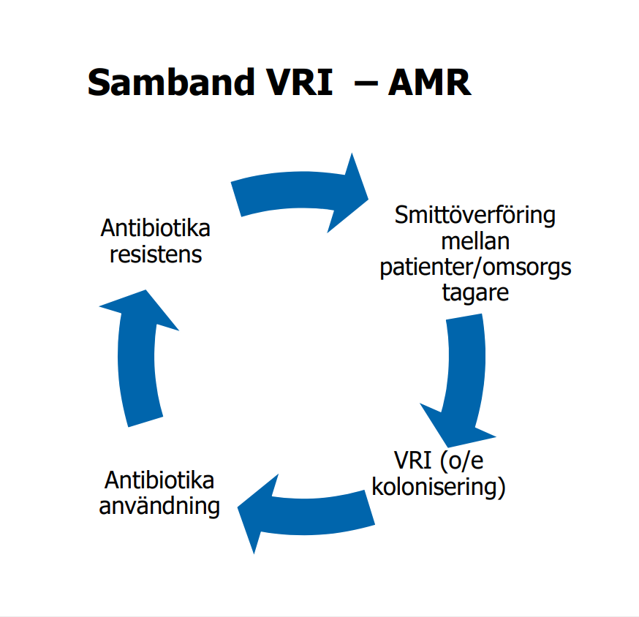
Notes:
Vårdrelaterade infektioner och antibiotikaresistens är nära sammankopplade. Tidigare studier har visat att cirka 70 procent av de resistenta infektionerna är vårdrelaterade. Att förebygga dessa infektioner kan bidra till att både minska spridningen av resistenta bakterier och förbättra patientsäkerheten.
Genom att förebygga VRI bidrar vi därmed till ökad patientsäkerhet, lägre antibiotikaanvändning och minskade sjukvårdsbelastning i form av färre vårdtillfällen och kortare vårdtider.

Slide 10
Notes:
Till 1900-talets största landvinningar hör utvecklingen av antibiotika. Som genom ett trollslag blev det möjligt att ta upp kampen mot sjukdomar som tidigare varit lika med lidande, vanställdhet och död.
Men det som en gång kunde betraktas som något av ett mirakelmedel, är idag under stark press. Multiresistenta superbakterier hotar patientsäkerheten och patienter, som tidigare kunnat behandlas, riskerar nu att dö av banala infektioner. Bara i Europa dödar resistenta bakterier 25 000 människor varje år och beräknas kosta de europeiska hälsovårdssystemen 1,5 miljarder euro.
Nya beräkningar visar att bakterier kommer att ligga bakom ytterligare 10 miljoner dödsfall globalt fram till 2050 och kosta världsekonomin upp till 100 biljoner USD.

Slide 11
Notes:
Men följderna… om vi inte värnar om antibiotikan genom att förhindra att någon får en smitta eller infektion som kan leda till antibiotikaanvändning och antibiotikaresistens. Vi måste förhindra att någon ska behöva antibiotika i onödan.
Vår moderna sjukvård vilar på antibiotika som vi nu tar för givet, när vi rycker undan den är det mycket som faller… Det som händer om vi inte har tillgång till antibiotika är att:
Vi kan inte rädda våra tidigt födda barn som ofta är i behov av antibiotika
Transplantationer blir svårt ifall man får en infektion, även något så enkelt som knä och höft plastik som vi nu är vana vid ska fungera.
Cancerbehandlingen som vi tror ska bli bättre och bättre blir istället sämre.
Vanliga sjukdomar som könssjukdomar eller lunginflammation kan inte behandlas. Vi har redan en typ av Gonorré som inte kan behandlas som vanligt.
Det drabbar hela befolkningen (de med tillfällig sjukdom eller nedsatt förmåga) och inte bara de som är svårt sjuka med nedsatt immunförsvar.

Slide 12
Bryt alltid smittvägarna!
Städning
Tvätt och avfall
Korrekt omvårdnad och behandling, kateterhantering- och sårvård
Rengöring, desinfektion, sterilisering
Lokaler
Använd basala Hygienrutiner!
Notes:
Alltid tänka på att bryta smittvägarna inte bara när vi ska vårda en omsorgstagare (byta KAD-påse på en vårdtagare, såromläggning) utan också vid andra till fällen som städning. Har de som städar fått utbildning i hur man städar? Vart börjar man och slutar man när man städar? Vart kan jag använda samma dammtrasa, vart börjar man och slutar man använda samma trasa. Kastar man tvätt på golvet vid renbäddning eller byte av vårdtagarens kläder, eller sätter man dem direkt i tvättkorgen eller tvättsäcken? Rengör man gemensamhetsytor varje dag? Finns det avlastningsytor för det som ska desinfekteras i spoldesinfektorn, i väntan på att spoldesinfektorn ska bli klar? Hur ser våra lokaler ut? Är de lämpade för den vård som bedrivs i verksamheten? Har vi rätt flöde i vårt desinfektionsrum? Blandar vi städ, tvätt, och desinfektionsrum i samma lokal? Måste jag plocka ut städvagnen för att komma åt spoldesinfektorn?
Oavsett vad för moment ska utföras, känd smitta eller inte, oavsett vilken smitta det kan var använd alltid basala hygienrutiner!
Frågan om torkduk har kommit upp. Inom Regionen har vi en torkduk som används som disktrasa och för ytdesinfektion som kommer från Gunnar Engstrand (det finns flertalet torkdukar). Men den som används för dessa två ändamål har en speciell textur som gör att den större delen av mikroorganismerna följer med när man torkar/städar.
Vi på Vårdhygien ska titta över en rutin gällande städning.
När det gäller livsmedelshygien så är det Livsmedelsverket och livsmedelslagen som gäller.
I Vårdhandboken finns det beskrivet att: textilier från vård och omsorg tvättas i första hand i kontrollerade processer på tvätteri för att säkerställa textiliernas renhet [3,4]. Smutsig tvätt från vård och omsorg tvättas vid hög temperatur för att avdöda mikroorganismer och därmed minska risken för smittspridning. I undersökningar har det visat sig att tvättemperatur på minst 60 °C i 15 minuter följt av en torkningsprocess i torktumlare/torkskåp är tillräcklig för att uppnå en reduktion av mikroorganismer till en nivå som förhindrar överföring av smitta [5,6,7].

Slide 13
Hur ser våra basala hygienrutiner ut? Vilka arbetsmoment är aktuella hos oss?
• Vad innebär de basala hygienrutinerna?
• Varför använder vi basala hygienrutiner?
• Har vi de basala hygienrutinerna dokumenterade och synliga?
• Vid vilka vård- och omsorgsmoment upplevs det som svårt eller lätt att följa hygienrutinerna?
• Hur motiverar vi kollegor att följa de basala hygienrutinerna?
• Om vi till exempel får in en smitta i verksamheten som t.ex. vinterkräksjuka, calici eller covid 19, hur får vi stopp på smittspridningen?
• Hur kan vi förklara för omsorgstagarna och deras anhöriga att de kan bidra till goda hygienrutiner?
Notes:
Här är några frågor som man kan diskutera kring på tex. en APT eller annat möte.
Frågorna finns också i arbetsmaterialet Stöd i arbetet med basala hygienrutiner (socialstyrelsen.se) Den finns upplagd på Vårdgivarwebben och för att komma till det arbetsmaterialet skrollar ni ner på sidan med inledande rubrik ”Information om covid-19 till chefer och huvudmän i kommun”. Skrolla ner till rubrikerna Kunskapsstöd och utbildningar samt Viktigt att arbeta smittförebyggande.
Det underliga är att under pandemin och när det blir känt att man har någon smitta på en enhet så är det oftast inte några problem att följa hygienriktlinjerna. Varför kan vi inte göra det i förebyggande syfte då?

Slide 14
Åtgärder som ingår i ett multimodalt arbetssätt
Notes:
För att bli en framgångsrik kommun eller arbetsplats med att arbeta förebyggande mot smitta och smittspridning, har det visat sig att punkt fem på WHOs lista är det som krävs. Kommunerna måste följa det multimodala arbetssättet genom hela verksamheten inom organisationen från vårdpersonalen på golvet till chefer och upp till politikerna och åter till verksamheterna. Det måste finnas en engagerad ledning som sätter Mål och skapar förutsättningar. Detta arbetssätt minskar inte enbart att smittor sprids, det förhindrar att någon dör i förtid pga. av någon smitta, det minskar antibiotikaresistensen, det medför att man har frisk personal som är på arbetet vilket i sin tur innebär att verksamheten och kommunerna sparar pengar eftersom behovet av att anställa vikarier och extravak minskar.
Det som uttryckts på forumen är farhågan om att detta arbete som vi nu genomför med utbildning till hygienombud och enhetschefer är något som startats upp och som kommer att dö ut. En del i att det inte ska dö ut är att Vårdhygien finns till för er och vi håller forum som stöd för er, vi arbetar för att ett vårdhygieniskt arbetssätt ska diskuteras på alla nivåer i organisationerna, vi arbetar för att stötta er i ert viktiga uppdrag som hygienombud. Ni finns till för att kvalitetssäkra vården för era vårdtagare.
Vårdpersonal ska årligen få återkommande träning, utbildning och repetition av BHK, smitta och smittspridning.
Budskapet: Resultat från mätningar! Vad har vi för Mål vi ska jobba mot?
Framför mätresultaten på tex. APT arbeta tätt intill enhetschefen och diskutera resultaten tillsammans i arbetsgruppen. Varför ser det ut så här? Vad ska vi göra för att bli bättre?

Slide 15
Hygienombudet
Hygienombudets roll är att fungera som en resursperson i vårdhygieniska frågor och delge kunskap till kollegor på arbetsplatsen.
Hygienombudet ska tillsammans med enhetschefen arbeta för att förhindra smittspridning och uppkomst av vårdrelaterade infektioner på enheten.
Notes:
Ni är en resursperson till enhetschefen. Enhetschefen ska hjälpa er i ert arbete. Diskutera och lägg över arbetet på enhetschefen som ska se till att information når alla även de som jobbar kvällar och nätter. Ni ska vägleda era kollegor så dom får information som ni fått på forumen. När och hur ska det ske? På vilket möte ska det ske? Vårdhygieniska frågor måste diskuteras tillsammans annars blir det svårt att nå fram och utveckla sitt arbete.
Som hygienombud måste ni få tid att läsa in er, se över och förbereda material inför tex. en APT. Får ni inte den tiden fråga er chef hur det ska lösas? Schemalägga tiden?
Det måste finnas en rutin för hur vikarier får information om de rutiner som gäller. Vem ska ge informationen och på vad sätt ska information ges?

Slide 16
Vilka verktyg har jag?
Vårdgivarwebben
Socialstyrelsens e-Utbildningar och utbildningsmaterial
Vårdhygiensk expertis dvs oss
Varandra
Enhetschefen
Åtgärder- (arbetsvägran), avvikelse
Notes:
Vårdgivarwebben (under Vårdhygien) finns material att tillgå, er sida!
Socialstyrelsen e-utbildningar, utbildningsmaterial- finns länkar från.
Vårdhygienisk expertis- kontakta oss via mailen på Vårdhygiens sidan
Hygienombud- ni har varandra att fråga och diskutera med
Enhetschefen
Åtgärder avvikelse, om man inte följer riktlinjerna med BHK

Slide 17
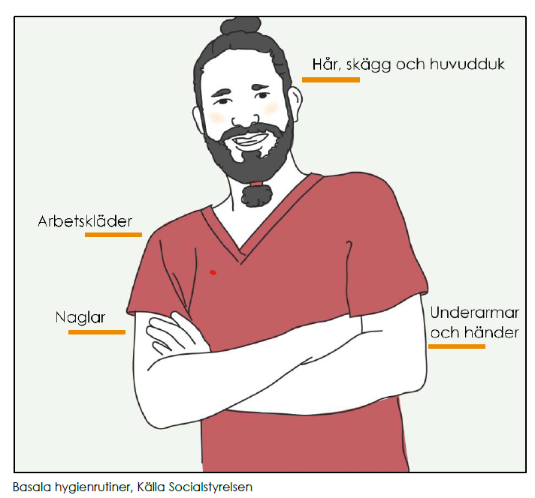
Utbildningar och arbetsmaterial Socialstyrelsen
Utbildning om basala hygienrutiner i vård och omsorg, finns även på engelska.
Arbetsmaterial- ” Stöd i arbetet med basala hygienrutiner”

Slide 18
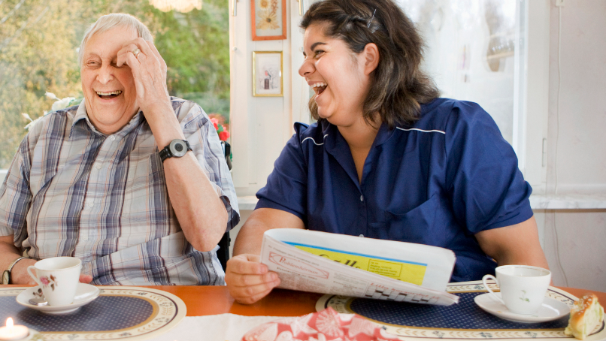
Bli antibiotikasmart Äldre- och funktionshinderomsorg
Notes:
Googla på antibiotimart sverige så kommer ni in på Bli en antibiotikasmart äldre- och funktionshinderomsorg - Antibiotikasmart Sverige (folkhalsomyndigheten.se) och anmäl er till att arbeta antibiotikasmart.
Det är inte något extra som ni ska utföra gentemot det som ni under 2023 och på forumen fått introduktion i. Man anmäler en enhet, ett boende, en grupp för att man tycker att vi vill arbeta med smittförebyggande åtgärder och samtidigt bidrar verksamheter till en ökad patientsäkerhet genom färre infektioner, minskad smittspridning och minskat behov av antibiotika.
Ni får personlig hjälp med arbetet, att komma igång med arbetet (som ni redan startat) och man blir diplomerad. Det är 9 kriterier som ska uppfyllas och syftar till att skapa engagemang, ge inspiration samt bidra till ett systematiskt förbättringsarbete inom antibiotika- och vårdhygienområdet. Kriterierna innebär att man ska ha utsett hygienombud, kontakt med Vårdhygienisk enhet, göra mätningar av VRI - BHK, Egenkontroll vårdhygienisk standard, upprätta handlingsplaner, utbilda i BHK och smittförebyggande åtgärder.
GÅ IN OCH LÄS PRATA MED DIN ENHETSCHEF OCH ANMÄL ER!

Slide 19
Alltid på agendan
Hygienombudsutbildning. Gör den utbildningen om du inte gjort den.
Kunskap och utveckling- E-lärande Vårdgivarwebben
E-utbildning basala hygienrutiner

Slide 20
Forum framåt exempel på ämnen:
Framgångsfaktorer
Vägledning för vårdhygieniskt arbete
Smittor i vården, smittvägar
Städning och ytdesinfektion
Förråd
Hygienpolicy
Användning av skyddsutrustning
Riskfaktorer
Önskemål; Sophantering, Dekontaminatorer, Smutstvätt

Slide 21
Hitta Vårdhygien
Vårdhygien Vårdgivarwebben- Hygienombud
A-Ö Vårdgivarwebben
Kontaktväg till Vårdhygien
Utforska- Finns det information som saknas på Vårdhygiens hemsida och sida för hygienombud?

Slide 22
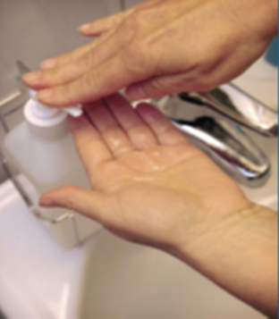
En ren hand är en säker hand
Tack för uppmärksamheten!

